Slide 1
«У МЕНЯ ЭТО ХОРОШО ПОЛУЧАЕТСЯ»
Муниципальное общеобразовательное учреждение средняя общеобразовательная школа № 7 имени адмирала Ф.Ф. Ушакова.
Подготовил: Ефремов И.А.

Slide 2
Внедрение цифровой школы в РФ

Slide 3
Цифровая школа – это…
…образовательное учреждение, осознанно и эффективно использующее цифровое оборудование, программное обеспечение в образовательном процессе с учетом своих особенностей с целью повышения конкурентоспособности российского образования.

Slide 4
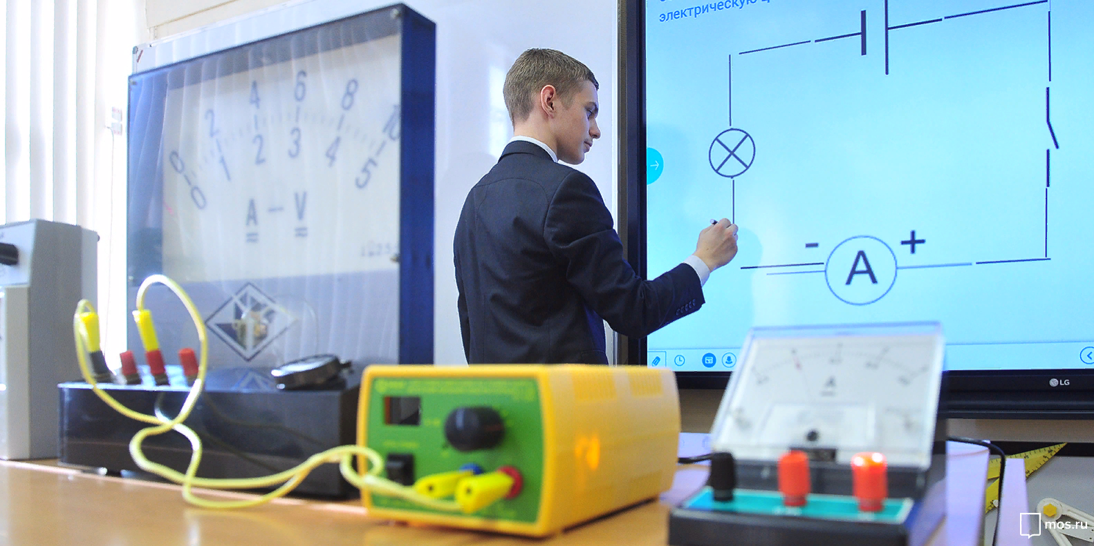
Современные технологии

Slide 5
Цифровизация в школе
Якласс. Учи.ру. РЭШ

Slide 6
С помощью цифровых ресурсов можно вести уроки не обычно
Видеофрагмент
Тест
Интерактив
Схемы

Slide 7
О ПРОЕКТЕ «РОССИЙСКАЯ ЭЛЕКТРОННАЯ ШКОЛА» ПРОСТЫМ ЯЗЫКОМ

Slide 8
Даже начало урока может быть интересным

Slide 9
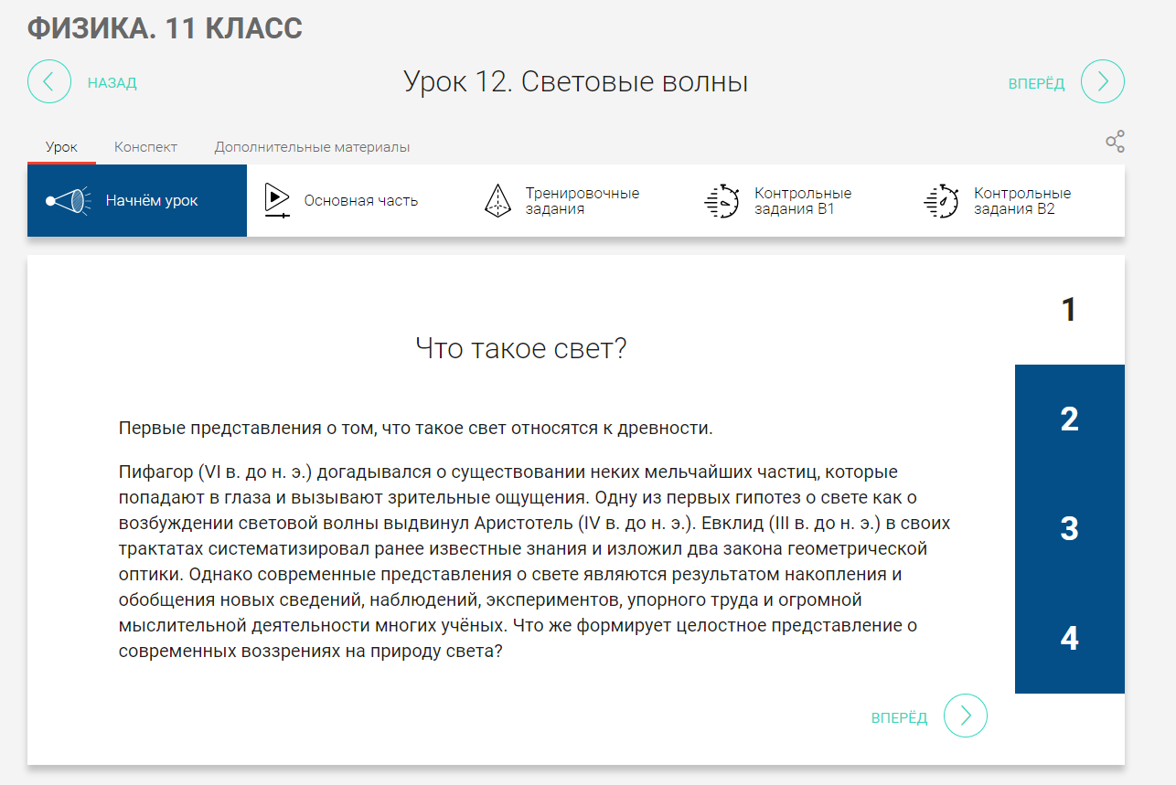
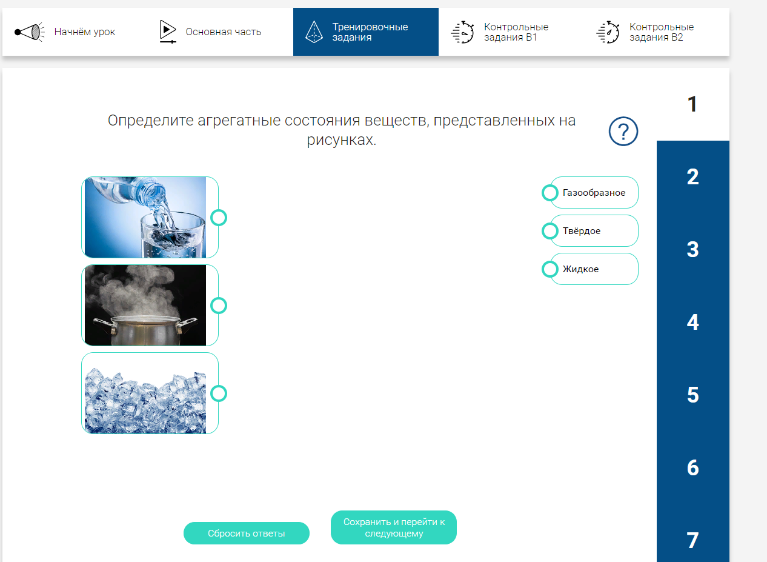

Slide 10
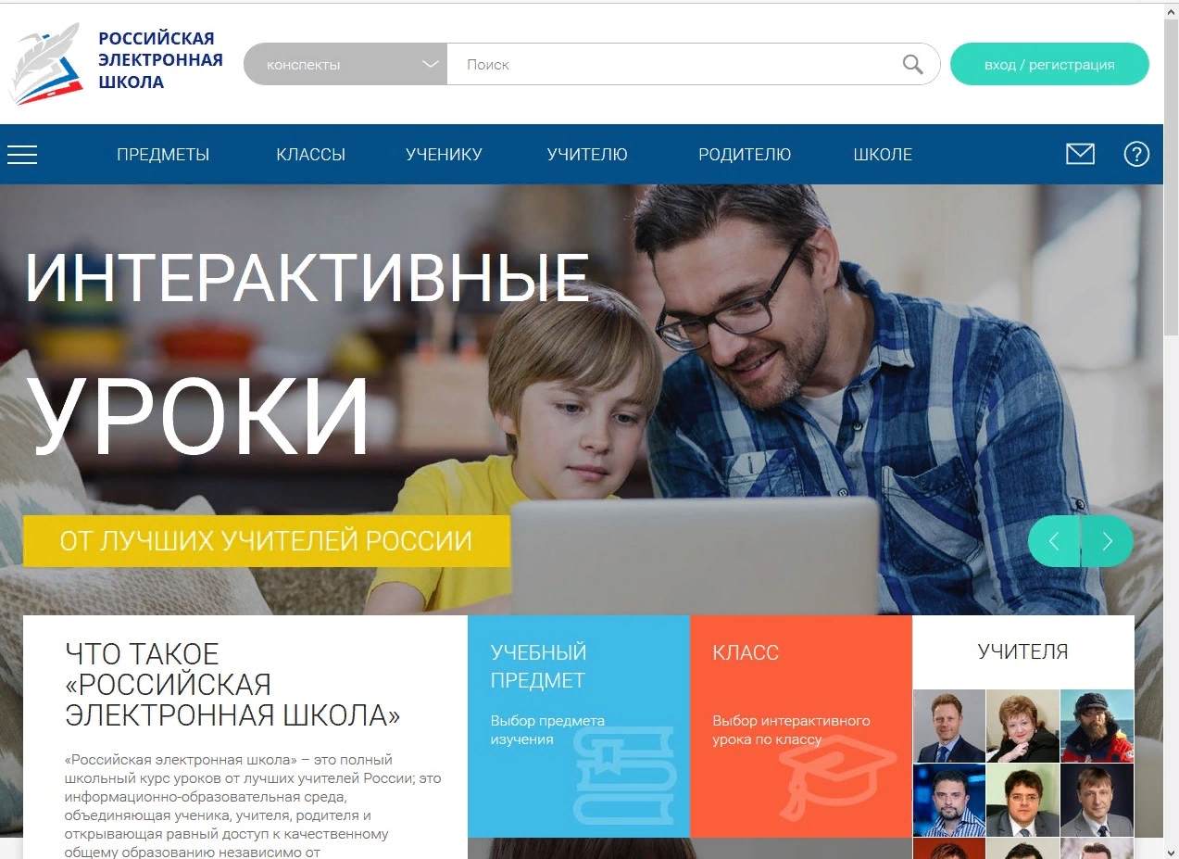
Возможности РЭШ
повторить пропущенное
разобраться со сложным материалом.
«открытый урок»
лучший опыт
разнообразные материалы.
родители могут «сесть за парту»

Slide 11
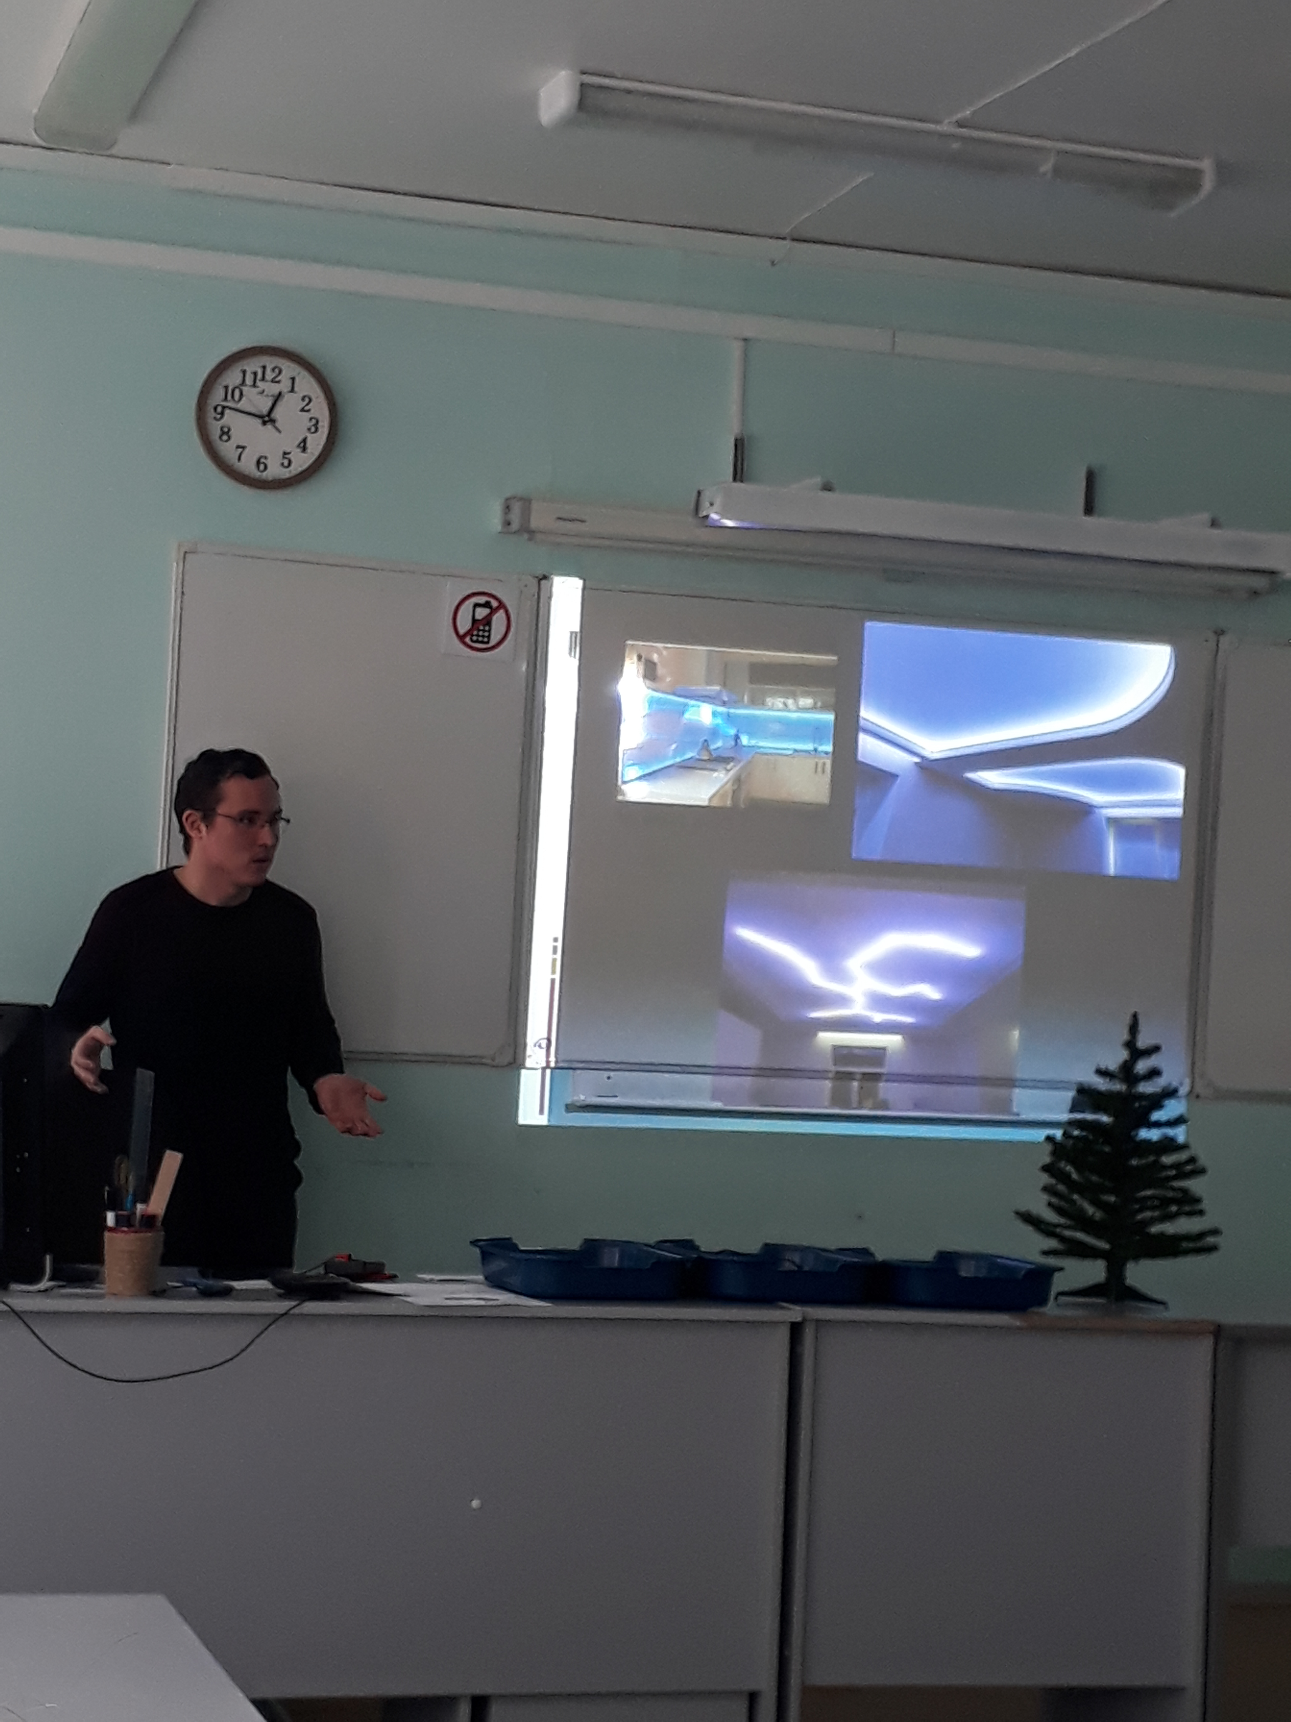
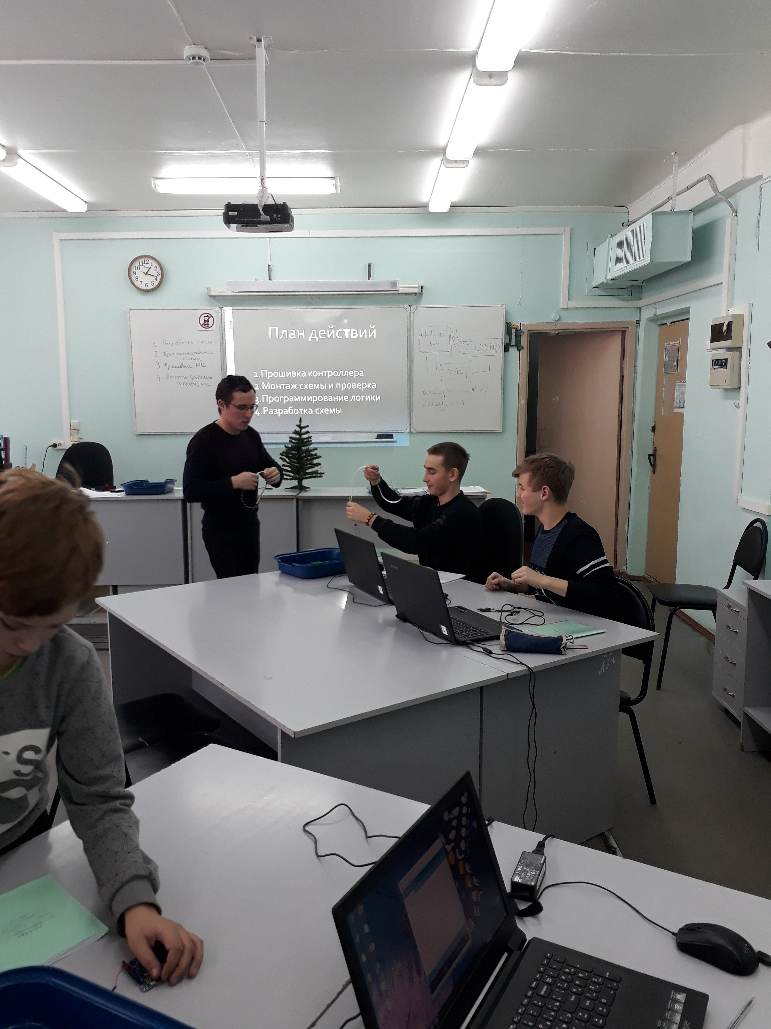
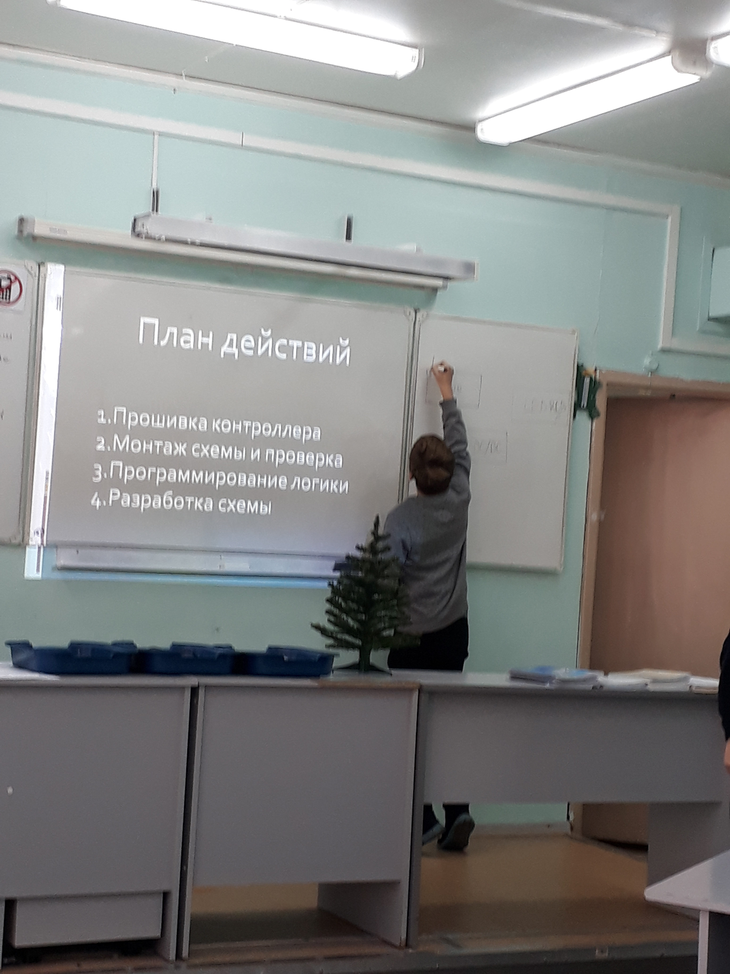
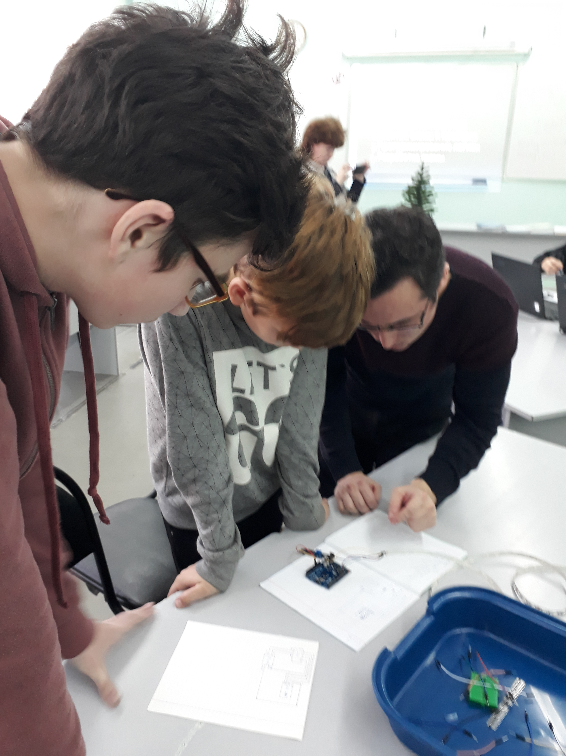
Лаборатория Микроэлектроники

